Slide 1

זה או זה?
מה הייתם מעדיפים לקנות באותו המחיר?

Slide 2
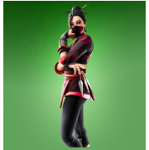
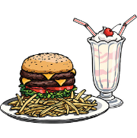
בחירה 1: אוכל מול משחק
סקין נדיר לדמות
המבורגר כפול וצ'יפס
400 יהלומים
40 ש"ח

Slide 3
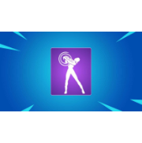

בחירה 2: קינוח מול תנועה
ריקוד (Emote) חדש
גלידה ענקית עם קצפת
100 יהלומים
10 ש"ח

Slide 4
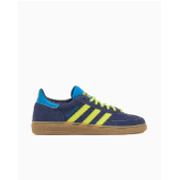

בחירה 3: אופנה מול כוח
חרב זהב מנצנצת
נעלי ספורט חדשות
1000 יהלומים
100 ש"ח

Slide 5
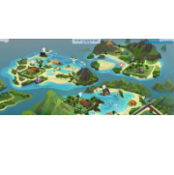
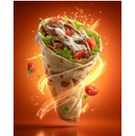
בחירה 4: ארוחה מול עולם
חבילת הרחבה למפה
ארוחת שוארמה בלאפה
500 יהלומים
50 ש"ח

Slide 6

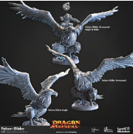
בחירה 5: בילוי מול תעופה
דרקון מנצח
כרטיס כניסה ללונה פארק
800 יהלומים
80 ש"ח

Slide 7
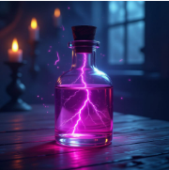
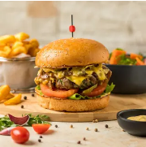
בחירה 6: גורמה מול מהירות
שיקוי מהירות קבוע
המבורגר מושקע
600 יהלומים
60 ש"ח

Slide 8
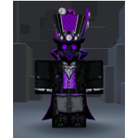
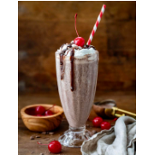
בחירה 7: מתיקות מול סטייל
כובע מעוצב לדמות
מילקשייק ענק עם שוקולד
150 יהלומים
15 ש"ח

Slide 9

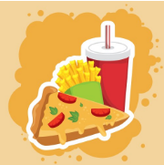
בחירה 8: איטלקי מול חברות
חיית מחמד נדירה
פיצה ושתייה
300 יהלומים
30 ש"ח

Slide 10


בחירה 9: סאונד מול פרסים
מנוי
אוזניות גימינג חדשות
900 יהלומים
90 ש"ח

Slide 11
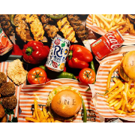

בחירה 10: כחול-לבן מול זהות
שינוי שם משתמש
מנה פלאפל וטרופית
200 יהלומים
20 ש"ח

Slide 12
איך מחשבים את הציון?
בדקו כמה בחירות עשיתם מכל סוג במהלך המשחק
על כל בחירה בצד התכלת (אוכל, בגדים, בילויים) ◄ ספרו נקודה אחת למציאות.
על כל בחירה בצד הירוק (אוכל, בגדים, בילויים) ◄ ספרו נקודה אחת למציאות
על כל בחירה בצד הכחול (סקינים, יהלומים, משחקים) ◄ ספרו נקודה אחת לדיגיטלי

Slide 13






קרדיטים
https://media.istockphoto.com/id/163980618/vector/double-cheeseburger-with-fries-and-a-shake.jpg?s=612x612&w=0&k=20&c=gHfeW-Mm3HUryD9qmKge7mULOCTvWdDF5BARgI44ipk=
Source: www.istockphoto.com
https://preview.redd.it/what-is-your-favorite-skin-for-each-rarity-uncommon-rare-v0-x6vhsqqi2si91.jpg?width=640&crop=smart&auto=webp&s=7762afcc9e2428f51fa97ccbe042d46f77e50d2b
Source: www.reddit.com
https://static.vecteezy.com/system/resources/thumbnails/074/058/143/small/sorbet-gelato-and-waffle-sticks-combo-mint-leaves-and-cocoa-melted-syrup-sprinkle-in-sundae-glass-bowl-graphic-illustration-hand-drawn-in-ink-dessert-branding-snack-art-artisan-cafe-print-vector.jpg
Source: www.vecteezy.com
https://static0.thegamerimages.com/wordpress/wp-content/uploads/2026/02/one-of-the-most-popular-fortnite-emotes-i-m-a-mystery-against-a-fortnite-background.jpg?q=49&fit=crop&w=825&dpr=2
Source: www.thegamer.com
http://footdistrict.com/cdn/shop/files/sneakers-adidas-originals-handball-spezial-colombia-national-football-team-hq9438-0.jpg?v=1776780480&width=2048
Source: footdistrict.com
https://static.vecteezy.com/system/resources/previews/055/852/606/non_2x/glowing-golden-sword-fantasy-weapon-art-free-png.png
Source: www.vecteezy.com

Slide 14






https://thumbs.dreamstime.com/b/laffa-bread-wrap-med-juicy-shawarma-och-fresh-vegetables-p%C3%A5-bright-orange-background-modern-livsmedelsaffisch-en-tjockt-br%C3%B6domt-392053859.jpg
Source: se.dreamstime.com
http://simsvip.com/wp-content/uploads/2019/06/world-map-9.png
Source: simsvip.com
https://cdn-icons-png.flaticon.com/512/7042/7042494.png
Source: www.flaticon.com
https://i.etsystatic.com/35315650/r/il/fe7179/4708898235/il_570xN.4708898235_88dz.jpg
Source: www.etsy.com
https://glovo.dhmedia.io/image/menus-glovo/products/17c14795507c5436aed9df1986e8828cbd92aeb794e72499dd454821b11a0dd4?t=W3sicmVzaXplIjp7Im1vZGUiOiJmaXQiLCJ3aWR0aCI6MzIwLCJoZWlnaHQiOjMyMH19LHsid2VicCI6e319XQ==
Source: glovoapp.com
https://creator.nightcafe.studio/jobs/ci5WjSFbn9sl8yWLYfBT/ci5WjSFbn9sl8yWLYfBT--0--6gbza.jpg
Source: creator.nightcafe.studio
קרדיטים

Slide 15






Image Sources
https://iambaker.net/wp-content/uploads/2024/06/Chocolate-Shake-4.jpg
Source: iambaker.net
https://preview.redd.it/what-do-you-guys-think-of-my-roblox-avatar-v0-dxh7uvc6n70d1.jpeg?width=640&crop=smart&auto=webp&s=1203baab570ea973ac1e4166dfe61b4dc38fe813
Source: www.reddit.com
https://cdn.vectorstock.com/i/500p/11/33/pizza-combo-icon-design-vector-25871133.jpg
Source: www.vectorstock.com
https://img.magnific.com/free-vector/cute-dog-looking-cartoon-vector-icon-illustration-animal-nature-icon-isolated-flat-vector_138676-12277.jpg?semt=ais_hybrid&w=740&q=80
Source: www.magnific.com
https://static.vecteezy.com/system/resources/previews/067/548/567/non_2x/black-and-white-silhouette-illustration-of-a-modern-gaming-headset-with-microphone-vector.jpg
Source: www.vecteezy.com
https://images.ctfassets.net/7qho9llfhoio/4kCeFt1mi1W2tUdq2lwhj6/5bffd0cdeac04d9a86a109544aba748d/Battlepass-Card_elite.jpg
Source: farmville2ce.zyngaplay.com
קרדיטים

Slide 16


https://tb-static.uber.com/prod/image-proc/processed_images/1d51fb419f2bf94ed7e89f5f6d46a9a6/67b1ce06a25a64dc4a71581bb39c36c6.jpeg
Source: www.ubereats.com
https://cdn-icons-png.flaticon.com/512/156/156489.png
Source: www.flaticon.com
קרדיטים

